Slide 1
ПОПИС ИМОВИНЕ У СТЕЧАЈНОМ ПОСТУПКУ
25. фебруар 2021. године

Slide 2
ПОПИС ИМОВИНЕ У СТЕЧАЈНОМ ПОСТУПКУ
Попис имовине у стечајном поступку се врши у складу са Законoм и подзаконским актима:
- Закон о стечају („Службени гласник РС", бр. 104/09, 99/11 - др. закон и 71/12 - одлука УС и 83/2014, 113/2017, 44/2018 i 95/2018),
- Закон о рачуноводству ("Сл. гласник РС", бр. 73/2019),
- Правилник о утврђивању нацоналних стандарда за управљање стечајном масом („Сл. гл. РС", број 62/18 од 10. августа 2018. године) – Национални стандард о попису имовине, процени вредности и почетном стечајном билансу стечајног дужника - Национални стандард број 2;
- Правилник о начину и роковима вршења пописа и усклађивања књиговодственог стања са стварним стањем ("Сл. гласник РС", бр. 118/2013, 137/2014) и др.

Slide 3
ПРЕДМЕТ И ЦИЉ НАЦИОНАЛНОГ СТАНДАРДА БРОЈ 2.
- НАЦИОНАЛНИ СТАНДАРД О ПОПИСУ ИМОВИНЕ, ПРОЦЕНИ ВРЕДНОСТИ И ПОЧЕТНОМ СТЕЧАЈНОМ БИЛАНСУ СТЕЧАЈНОГ ДУЖНИКА
Стечајни управник:
Израђује потпун и свеобухватан попис имовине стечајног дужника у роковима које прописује Закон о стечају,а који обухвата и:
1. Листу дужника стечајног дужника
2. Листу поверилаца стечајног дужника
3. Утврђује процењену вредност имовине стечајног дужника у циљу израде почетног стечајног биланса

Slide 4
ПОПИС ИМОВИНЕ У СТЕЧАЈНОМ ПОСТУПКУ
Стечајни управник врши попис целокупне имовине и то:
Сваког појединачног дела имовине који је затечен на локацији или локацијама стечајног дужника, без обзира на власнички статус исте;
Сваког појединачног дела имовине која је у власништву стечајног дужника али се у тренутку отварања стечаја не налази у државини стечајног дужника;
Дужника стечајног дужника;
Удела или акција код других правних лица;
Лиценци, патената.
Поред пописа имовине стечајни управник врши и попис обавеза стечајног дужника на дан отварања стечајног поступка.

Slide 5
РОК ЗА ВРШЕЊЕ ПОПИСА
Започињање пописа – у року од 10 дана од дана именовања.
Завршетак пописа – у року од 30 дана од дана од дана именовања.

Slide 6
Сврха пописа имовине стечајног дужника је да се:
1. Утврди да ли постоји довољно средстава за вођење стечајног поступка;
2. Утврди која је имовине потенцијално расположива за намирење поверилаца, односно да ли постоји довољно имовине која би по свом квалитету и квантитету учинила рационалним и смисленим састављање плана реорганизације;
3. Утврди да ли је било неовлашћеног уклањања/отуђења имовине стечајног дужника која би се могла повратити назад.

Slide 7
ПЛАН ПОПИСА
План пописа је документ који обухвата:
Дефинисање пакета имовине;
Одређивање приоритетне имовине за пописивање;
Одређивање пописних комисија – броја комисија, и њихових задатака;
Одређивање метода процене вредности имовине;
Именовање чланова пописних комисија;
Ангажовање вештака и експерта;
Пописивање имовине;
Одређивање рокова за вршење пописа;
Одређивање статуса имовине - уколико постоји релевантна документација и ако за то преостане времена унутар одређених рокова;
Одређивање резервног модела израде пописа.

Slide 8
План пописа мора да садржи резервно решење за вршење пописа у случају наступања следећих догађаја:
Догађај | Могућа резервна варијанта
Бојкот од стране чланова пописних комисија | Промена члана комисије или анагжовање више експерата- сарадника стечајног управника уз одобрење стечајног судије
Спречавање пописа од стране запослених (магационера, радника) | Опомена, обавештавање стечајног судије и ангажовање полиције у циљу омогућавања наставка вршења пописа
Спречавање пописа од стране запослених (штрајкови, немири) | Опомена, обавештавање стечајног судије и ангажовање полиције у циљу омогућавања наставка вршења пописа
Спречавање пописа од стране лица код којих се налази имовина стечајног дужника | Опомена, обавештавање стечајног судије и ангажовање полиције у циљу омогућавања наставка вршења пописа
Немогућност вршења пописа услед искључења струје | Писмено обавештење ЕПС-у и хитан састанак са директором ЕПС-а
Судија није дао сагласност за ангажовање експерта, вештака | Нова листа чланова пописних комисија, састанак са судијом и усаглашавање ставова

Slide 9
Листа формулара
Подсетник за попис (check – list)
План пописа
Одлука о попису и начину спровођења пописа
Одлука о формирању Централне пописне комисије
Одлука о формирању пописне комисије за попис пакете имовине
Одлука о формирању пописне комисије за попис / сачињавање листе дужника стечајног дужника
Одлука о формирању пописне комисијe за попис / сачињавање листе поверилаца стечајног дужника
Извештај Централне пописне комисије о извршеном попису
Извештај стечајног управника о извршеном попису

Slide 10
ПОДСЕТНИК ЗА ПОПИС - «CHECK LIST»
 | Радња | Одговоран | Рок | Надзор
 | Обилазак имовине стечајног дужника | СУ
 | Одређивање пакета имовине | СУ
 | Одређивање приоритета за пописивање | СУ
 | Образовање пописне комисије | СУ
 | Одређивање метода процене вредности | СУ
 | Судска сагласност за именовање експерта, вештака и сарадника | СУ
 | Именовање чланова пописних комисија | СУ
 | План пописа | СУ
 | Одлука о попису и начину спровођења пописа | СУ
 | Одлуке о именовању чланова пописних комисија | СУ
 | Пописивање
 | Пакет 1
 | Пакет 2
 | - - - - - - - -
 | Пакет Х
 | Статус имовине
 | Пописне листе предате ЦПК | ПК |  | СУ
 | Контрола и сређивање пописних листа, израда и предаја извештаја о извршеном попису СУ | ЦПК |  | СУ
 | Достављање пописа суду | СУ

Slide 11
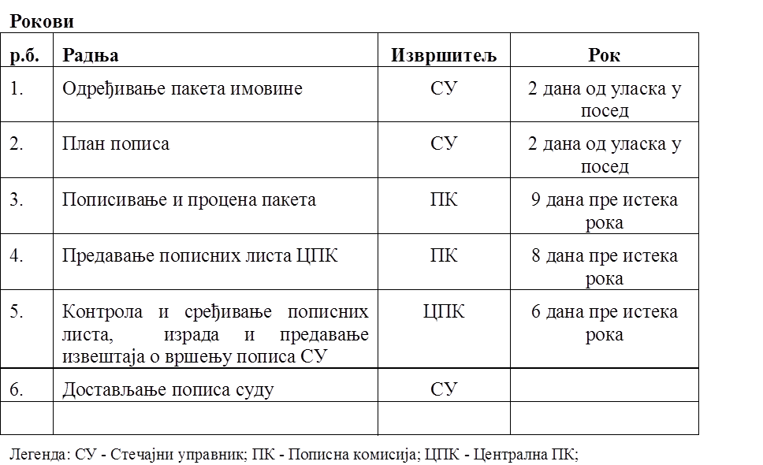

Slide 12
Извори информација за помоћ при попису:
Подаци о непокретној имовини:
1. Документације која се води код стечајног дужника,
2. Катастар непокретности – РГЗ РС,
3. Земљишне књиге - (Oсновни суд).
4. Тапије – Орган општине надлежан за имовинскоправне односе,
5. Уговори о стицању права својине на непокретностима, или други релевантан основ стицања својине,
6. Запослени,
7. Фактичко стање.

Slide 13
Подаци о покретној имовини:
1. Документација која се води код стечајног дужника – пописне листе и др.
2. Регистар залоге на покретним стварима – АПР.
3. Централни регистар - депо и клиринг хартија о вредности
4. Запослени,
5. Фактичко стање.

Slide 14
Приоритети у попису имовине стечајног дужника:
Кварљива роба;
Роба веће вредности;
Роба ван поседа стечајног управника (роба која се чува у магацинима трећих лица,продавницама и др);
Роба која се налази у продавницама / малопродајним објектима;
Роба и готови производи;
Материјали и полупроизводи;
Инвентар у магацинима;
Остала имовина стечајног дужника груписана у пакете.

Slide 15
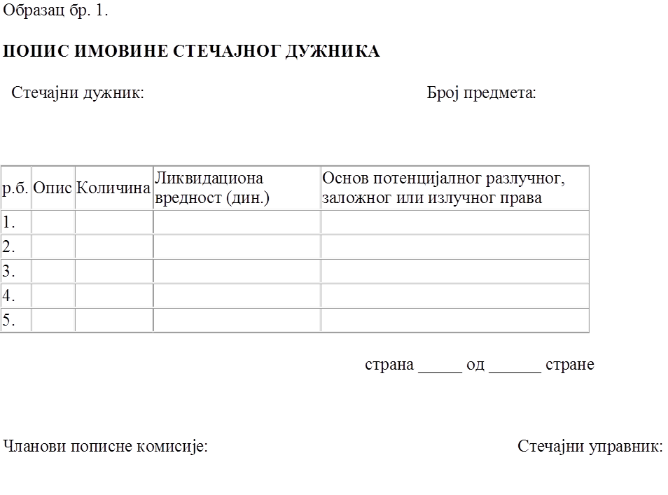

Slide 16
НАЛЕПНИЦА
Инвентарни број: ________________________________________________________
Назив ствари: ________________________________________________________
Објекат/ ствар:________________ Локација: ___________
ПАКЕТ ИМОВИНЕ: __________________________________________________
Ова ствар је пописана од стране стечајног управника дужника _____________________________ и иста је део стечајне масе.
Забрањено је свако премештање или употреба исте без писменог овлашћења стечајног управника. Премештање или употреба ове стари сматраће се покушајем незаконитог отуђења (крађа) ствари и лице које буде преместило или употребило предметну ствар сносиће кривичну и материјалну одговорност.

Slide 17
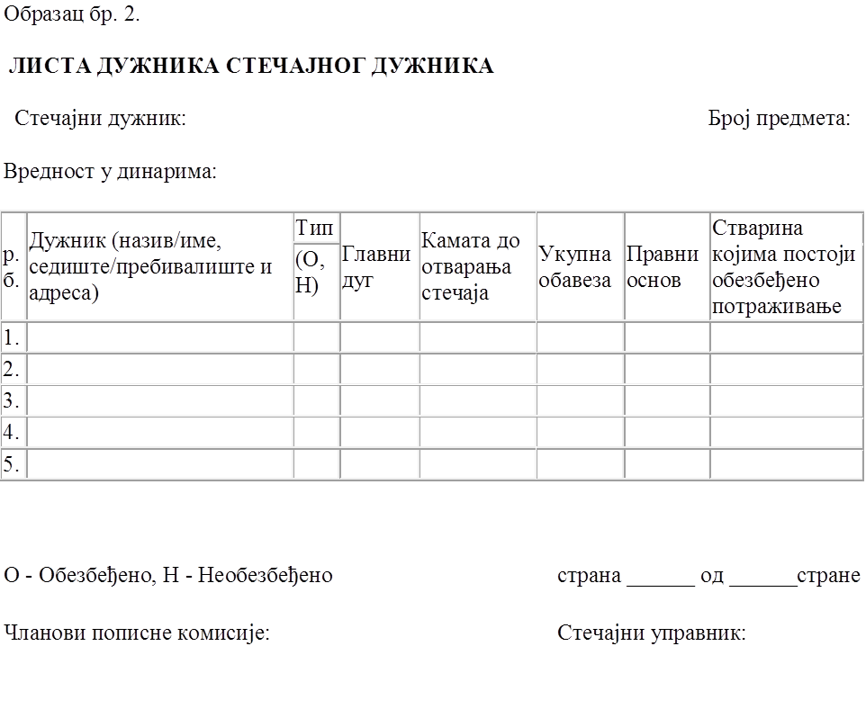

Slide 19
Попис имовине стечајног дужника приликом промене стечајног управника
Попис имовине стечајног дужника, у стечајном поступку отвореном над привредним друштвом, које је разврстано као «микро» или «мало» правно лице
Попис имовине стечајног дужника, која се у време отварања стечајног поступка налази у просторијама трећег лица

Slide 20
Процена вредности имовине стечајног дужника:
- Процена у висини очекиваног уновчења,
- Ликвидациона вредност представља новчани износ који би се остварио продајом имовине на датом тржишту у разумном року.
Процена вредности стечајног дужника као правног лица:
- Приносни метод (метод дисконтованих новчаних токова), као и друге методе које су у складу са Међународним рачуноводственим стандардима.

Slide 21
Почетни стечајни биланс
Почетни стечајни биланс се сачињава на основу процене целокупне пописане имовине стечајног дужника и њихових обавеза на дан отварања стечајног поступка, као и предрачуна трошкова стечајног поступка и обавеза стечајне масе.
Извештај о економско финансијском положају стечајног дужника
- Резултат свих активности које стечајни управник предузима од дана увођења у дужност до првог поверилачког рочишта.
- Један од најбитнијих докумената стечајног поступка,

Slide 22
ХВАЛА НА ПАЖЊИ

